Slide 1
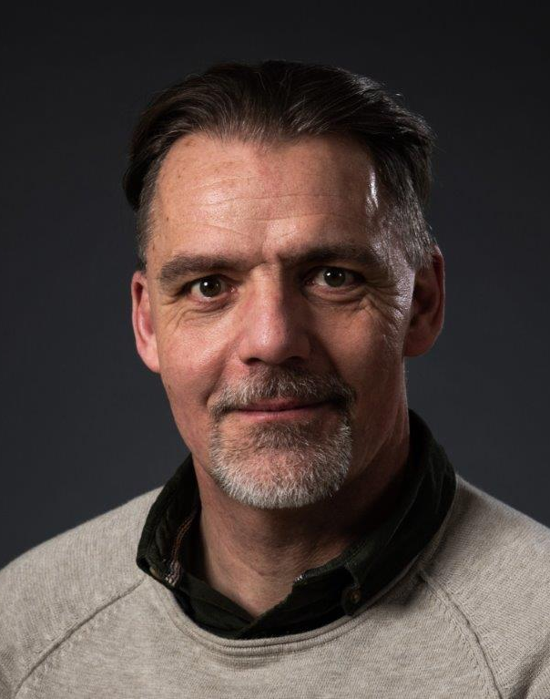
Det här är jag
Magnus Strand, Miljöstrateg
Region Blekinge
Områdessamordnare
för riskområde medicinteknisk utrustning i regionernas samarbete för hållbar upphandling.
magnus_c.strand@regionblekinge.se

Slide 2
Hållbar upphandling
– varför, vad och hur
En introduktion till Regionsamarbetet Hållbar Upphandling
Notes:
Varmt välkomna till vår introduktion av regionsamarbetet för Hållbar Upphandling!
Målen med denna introduktion är att du ska:
Förstå mer om vårt gemensamma arbete inom hållbar upphandling.
Veta vart ni kan vända er med eventuella frågor.
Känna er motiverade av den skillnad vi gör tillsammans, både regionalt, nationellt och globalt.

Slide 3

Varför
Notes:
PG

Slide 4

Offentlig upphandling som strategiskt styrmedel
13 % av BNP i OECD:s medlemsländer
Mer än 900 miljarder per år i Sverige – en sjättedel av Sveriges BNP!
Sida 4
Notes:
Varför är hållbar upphandling viktig för regionerna?
Offentlig upphandling är avgörande för att säkerställa tillgången till produkterna och tjänster som regionerna behöver för viktiga samhällsfunktioner, såsom hälso- och sjukvård. Under de senaste 10-15 åren har offentlig upphandling blivit en viktig politisk strategi för att nå samhällsmål.
Vi strävar efter att upphandla till bästa värde för medborgarnas pengar, där värde inte bara handlar om pris utan också om hållbarhet. Genom hållbar upphandling bidrar regionerna till bättre förhållanden för både människor och miljö, både regionalt och globalt.
Det finns en tydlig koppling mellan regionernas inköp och FN:s 17 globala mål i Agenda 2030. Delmål 12:7 handlar om att främja hållbara offentliga upphandlingsmetoder i enlighet med nationell politik & nationella prioriteringar.
Hållbarhetskrav inom offentlig upphandling, som tidigare betraktades som frivilliga, blir nu mer tvingande. I vissa fall måste regionerna kräva att leverantörer följer ILO:s kärnkonventioner om svensk arbetsrätt inte är tillämplig, under förutsättning att det är "behövligt.”
Genom samarbetet inom hållbar upphandling kan regionerna använda sin köpkraft för att stimulera en omställning till hållbar produktion och konsumtion. Offentlig sektor, som ofta är den största köparen på många marknader, kan därmed skapa efterfrågan på hållbara produkter och tjänster. Offentlig upphandling omsätter betydande belopp; i OECD-länderna motsvarar det i genomsnitt 13 % av BNP. I Sverige är siffran ännu högre, med offentliga upphandlingar som uppgår till över 1000 miljarder kronor per år, vilket representerar cirka 18 % av Sveriges BNP.

Slide 5
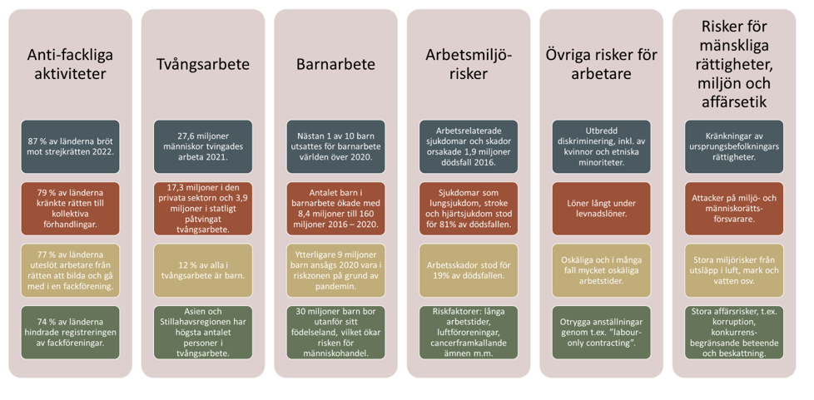
Risker i regionernas leveranskedjor
Sida 5
Notes:
PG

Slide 6
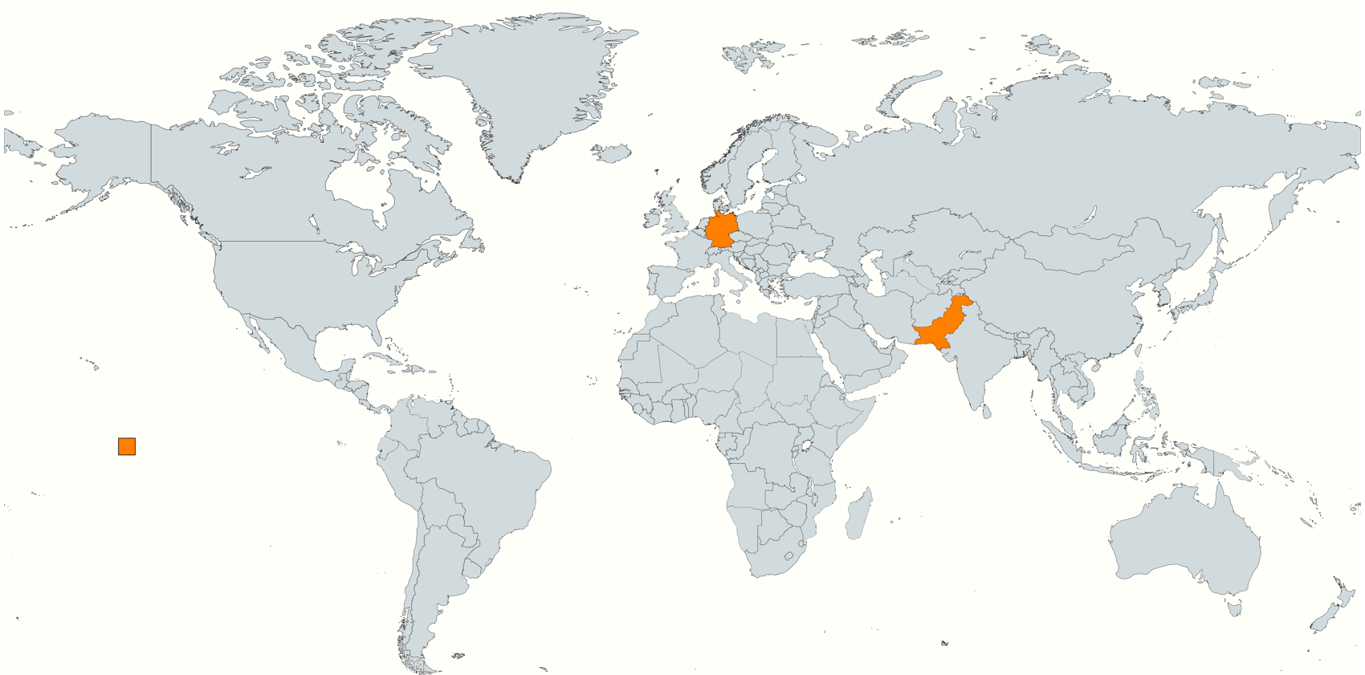

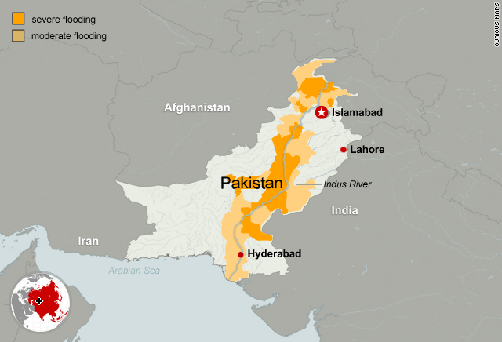
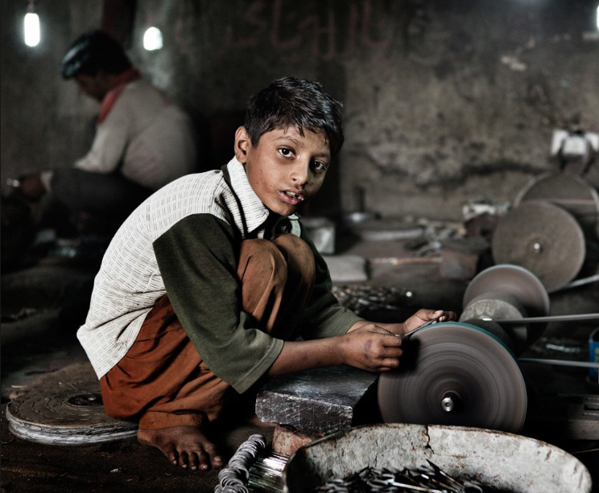
Instrument
Notes:
PG: Jag uppdaterar med info om översvämningarna och att Punjab och Sialkot är drabbade.
Diego – olika miljörisker längsmed produkternas värdekedja. Allvarligaste miljörisker ses vid utvinning av råmaterial (olja, järnmalm osv.) samt vid förädlingsprocessen av råvarorna. Även komponent- och sluttillverkning ses ha höga risker vad gäller kemikaliehantering och utsläpp till luft. Sist, som är gemensamt för alla långa värdekedjor utsläpp från sjöfart, land- och luftburna transporter.

Slide 7
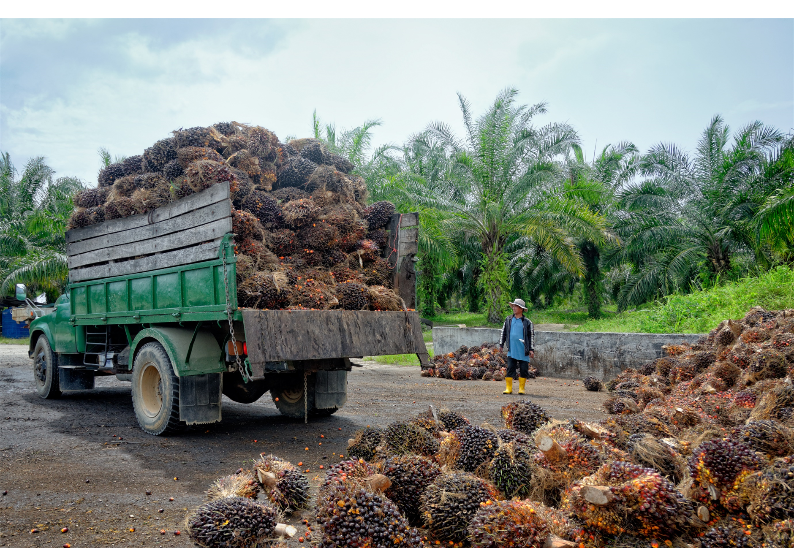
Sammanfattning - Varför
Möjlighet att skapa en efterfrågan på hållbara produkter och tjänster och bidra till att nå målen i Agenda 2030
Risk – för människor och miljö
Risk – sårbarhet och anseenderisk
Skyldighet att följa EU direktiv och nationell lagstiftning
Sida 7

Slide 8

Regionsamarbetet Hållbar Upphandling

Slide 9
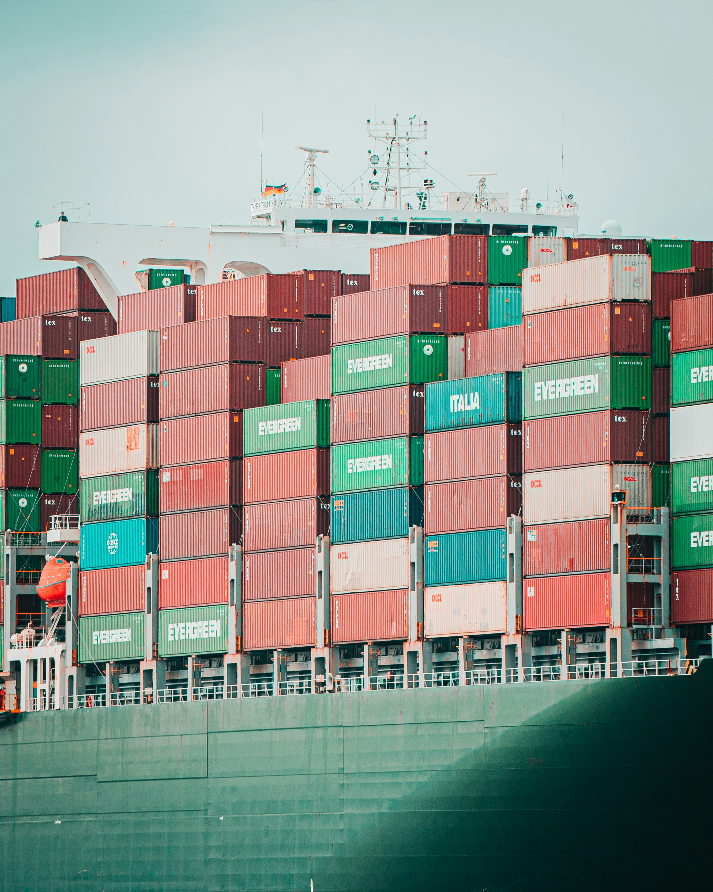
VÅR VISION | HUR NÅR VI DIT? | DET HÄR GÖR VI | VÅRA RESURSER
Välfärd genom världsledande hållbar upphandling | Genom att integrera hållbarhetskrav i inköpsprocessen bidrar vi till att väsentligt minska den negativa påverkan på människor och miljö under produkten eller tjänstens livscykel. | Upprätthåller uppförandekoden för leverantörer. Identifierar och prioriterar risker i våra inköpskategorier. Tar fram regiongemensamma hållbarhetskrav. Genomför uppföljningar av nationellt prioriterade leverantörer. Kompetensutvecklar. Samarbetar med intressenter. Kommunicerar värdet och nyttan av arbetet. | Budget 10,5 miljoner. Avsatt del av tjänst för regionsamordnare. Nationellt kansli.
Notes:
Uppdatera med någon inledande bild om vår organisation.

Slide 10
Vad är mervärdet av samarbetet
Identifiering och prioritering av hållbarhetsrisker för att begränsa negativ påverkan på människor och miljö vid upphandling.
Utveckling av hållbarhetskrav för gemensam tillämpning.
Avtalsuppföljning av hållbarhetskrav hos nationellt prioriterade leverantörer.
Samordnad hantering av avvikelser gentemot ställda hållbarhetskrav.
Kompetensutveckling och erfarenhetsutbyte regionerna emellan.
Rådgivning och stöd till regionernas nätverk för hållbar upphandling.
Nav för nationell och internationell samverkan.
Omvärldsbevakning och kommunikation av resultat.
Notes:
De första tre punkterna kan härröras till uppdrag 2
Identifiering och sammanställning av hållbarhetsrisker inom ramen för regionernas inköpskategorier. Incidenthantering samt regiongemensamma rekommendationer vid avvikelsehantering för att förhindra och begränsa negativ påverkan och förtroendet för regionerna.
Harmonisering av hållbarhetskrav och metoder för uppföljning leder till enhetliga standarder vilket väsentligt underlättar det operativa arbetet och skapar förutsägbarhet för leverantörer.
Samfinansierad avtalsuppföljning av nationellt prioriterade leverantörer, säkerställer efterlevnaden av ställda krav, minskar kostnader, säkrar likabehandling och motarbetar ojämlik konkurrens på marknaden.
Den här punkten kan kopplas till uppdrag 3 som handlar om att agera kunskapscentra.
Kunskapsdelning där kansliet utgör ett kompetenscentra för samordning av regiongemensamma utbildningsinsatser för olika målgrupper, svarar på frågor och understöder regionernas nätverk för hållbar upphandling.
Partnerskap där kansliet agerar nav för nationell och internationell samverkan med fokus på kunskaps- och erfarenhetsutbyte, gemensamma strategier och lösningar för att hantera utmaningar och främja bästa praxis.
Samverkansplattform: Genom att fungera som en plattform för samverkan och erfarenhetsutbyte underlättar Kansliet för Hållbar Upphandling gemensamma strategier och lösningar för att hantera utmaningar och främja bästa praxis.

Slide 11

Vår organisation
OMRÅDE A
OMRÅDE B
OMRÅDE C
OMRÅDE D
OMRÅDE E
OMRÅDE F
OMRÅDE G
OMRÅDE H
Norrbotten, Västerbotten, Jämtland Härjeddalen, Västernorrland
Dalarna, Gävleborg, Västmanland, Uppsala
Stockholm
Gotland, Sörmland, Värmland, Örebro, Varuförsörjningen
Västra Götaland
Jönköping, Kalmar, Östergötland
Blekinge, Halland, Kronoberg
Skåne
NATIONELLA KANSLIET HÅLLBAR UPPHANDLING
STYRGRUPPEN
LFU
RMC

Slide 12
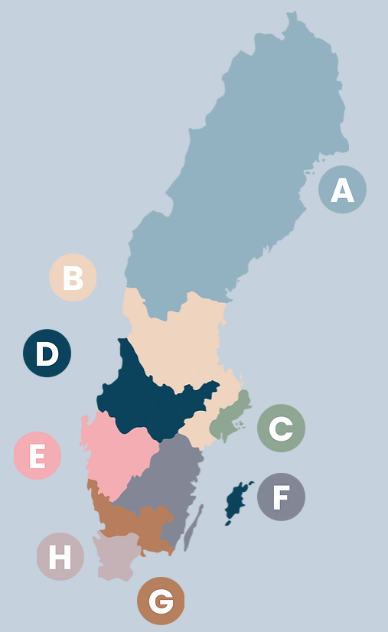

Upphandlingsområden
A
E
Region: Norrbotten, Västerbotten, Västernorrland, Jämtland-Härjedalen
Region: Västra Götaland
B
F
Region: Uppsala, Dalarna, Gävleborg, Sörmland
Region: Jönköping, Kalmar, Östergötland
C
G
Region: Stockholm
Region: Blekinge, Kronoberg, Halland
D
H
Region: Gotland, Värmland, Västmanland, Örebro
Region: Skåne

Slide 13
…med ansvar för prioriterade inköpskategorier
A
E
Medicinsk grundutrustning & generella förbrukningsvaror (med F)
Läkemedel
B
F
Lokalvård & Livsmedel & Nutrition
Generella förbrukningsvaror (med A) & Inkontinens
C
G
IT – Arbetsplats och teknisk plattform
Medicinteknik
D
H
Sårvård och kompression & Tandvård
Tvätt och textilier

Slide 14
Kansliets uppdrag
1
Utveckla processer och strukturer för samarbetet mellan Sveriges regioner inom hållbar upphandling.
Integrera hållbarhet i regionernas inköpsprocesser vilket omfattar att:
Identifiera och prioritera hållbarhetsrisker i regionernas inköp,
processleda arbetet med harmoniserade hållbarhetskrav,
koordinera och genomföra avtalsuppföljningar.
2
3
Agera kunskapscentra för regioner och leverantörer inom områdena mänskliga rättigheter, arbetares rättigheter, miljö och affärsetik. Vara regionernas plattform för erfarenhetsutbyte inom hållbar upphandling.
4
Utveckla nationella och internationella samarbeten för att ta fram gemensamma arbetssätt inom hållbar upphandling.
Notes:
Det är viktigt att definiera kansliets uppdrag för att fastställa tydliga förväntningar och säkerställa att vi kan ge rätt stöd till nätverket. Genom att klargöra uppdraget vet alla parter vad de kan förvänta sig av kansliet, vilket bidrar till effektivitet och samarbetets framgång.

Slide 15
Sammanfattning - Vad
Vad är hållbar upphandling? Uppförandekod för leverantörer
Vad omfattar det nationella samarbetet?
Nationella riskanalyser
Harmoniserade hållbarhetskrav
Nationella uppföljningar som samfinansieras och delas
Kompetensutveckling
Nationellt kansli och regionala insatser
Mer information hittar du på www.hållbarupphandling.se
Sida 15
Notes:
Regionernas nationella samarbete omfattar flera centrala aspekter, inklusive utvecklingen av en uppförandekod för leverantörer och harmoniserade hållbarhetskrav. Det inkluderar även nationella riskanalyser, gemensamma uppföljningar som samfinansieras, kompetensutveckling samt ett nationellt kansli som stödjer regionala insatser. Mer information finns på www.hållbarupphandling.se.

Slide 16
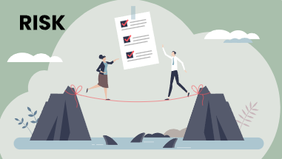


Från risk till åtgärd
Notes:
Hur arbetar vi i praktiken?

Slide 17
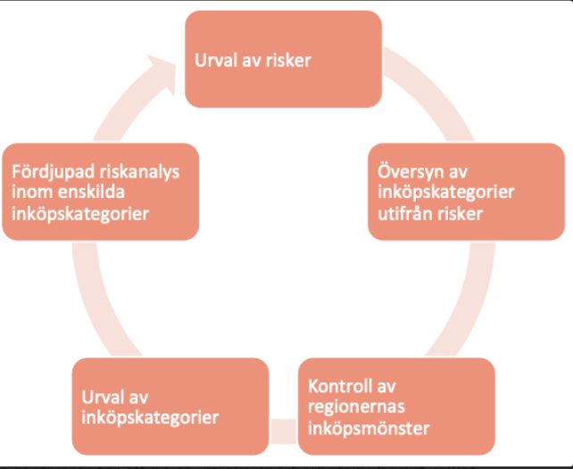
Notes:
Inledningsvis avgränsar vi arbetet till att undersöka samtliga inköpskategorier (nivå 1) för att bedöma omfattningen av olika risker inom dessa. Baserat på riskanalysen och regionernas inköpsmönster kan vi prioritera specifika inköpskategorier och genomföra fördjupade riskanalyser för att förstå deras sammansättning, leveranskedjor och hållbarhetsproblematik.

Slide 18
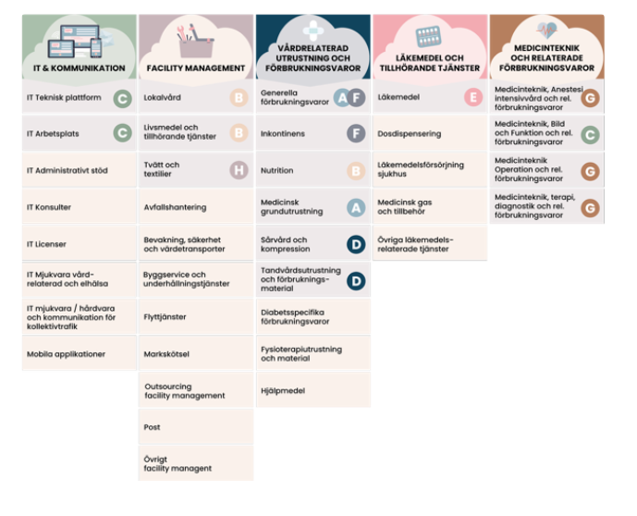
16 prioriterade inköpskategorier

Slide 19
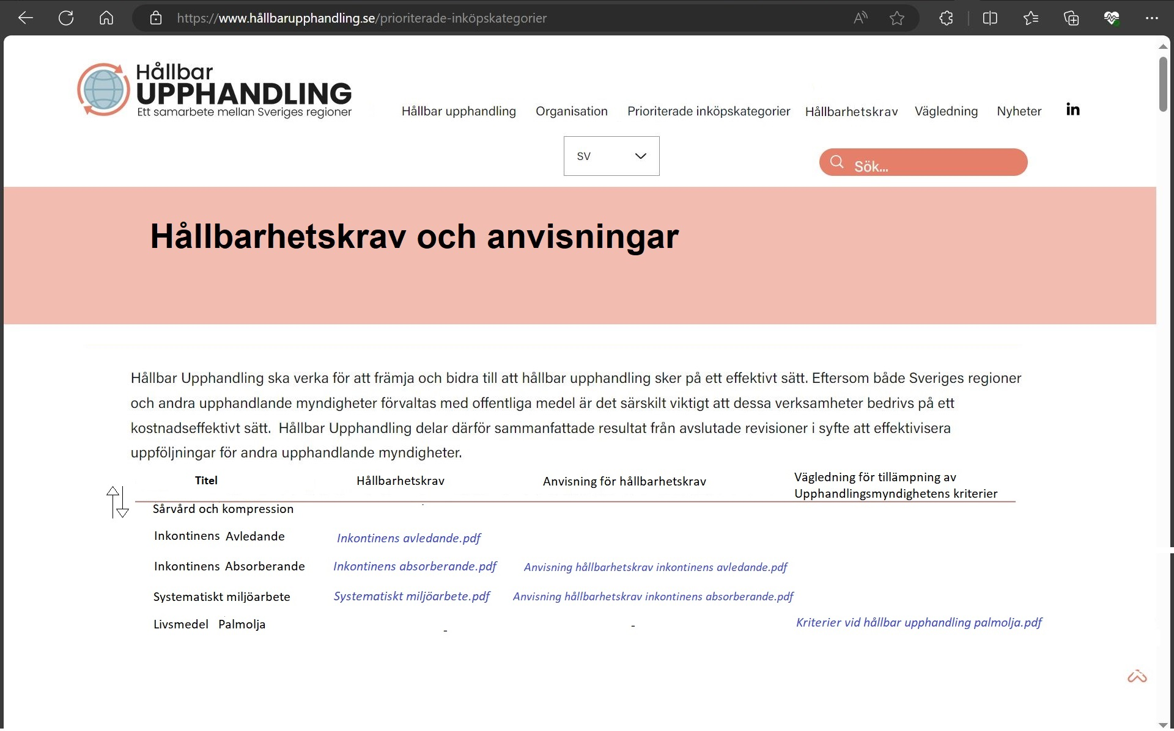
Inom de nationellt prioriterade områdena ska de harmoniserade kraven läggas med.
Sida 19
Notes:
Ska ni upphandla något som ingår i regionernas 16 prioterade kategorier?
Om ja, använd våra harmoniserade krav som ni hittar under Krav I Fyren.

Slide 21



Förbereda
Upphandla
Realisera
Nationell avtalsuppföljning
Egenrapportering (enkät)
Kontorsrevision
Fabriksrevision
Revisor (extern) besöker leverantören och kontrollerar dess arbete med att identifiera och hantera risker i leveranskedjan.
Revisionsteam besöker produktion för att kontrollera efterlevnad av kontraktsvillkoren med både "ögon och öron".
Leverantören redogör för rutiner och processer såväl som för faktiska risker för produkter på avtal.
I särskilda fall kan en fabriksrevision initieras direkt.
Sida 21

Slide 22
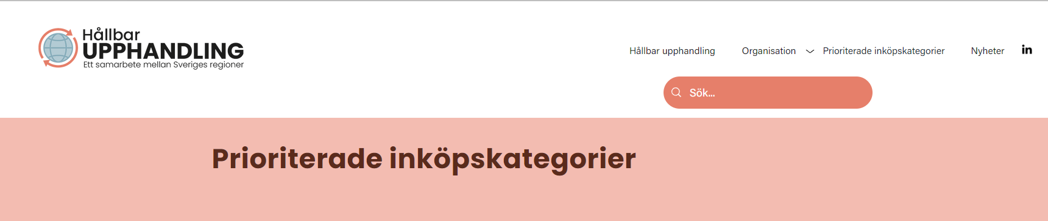
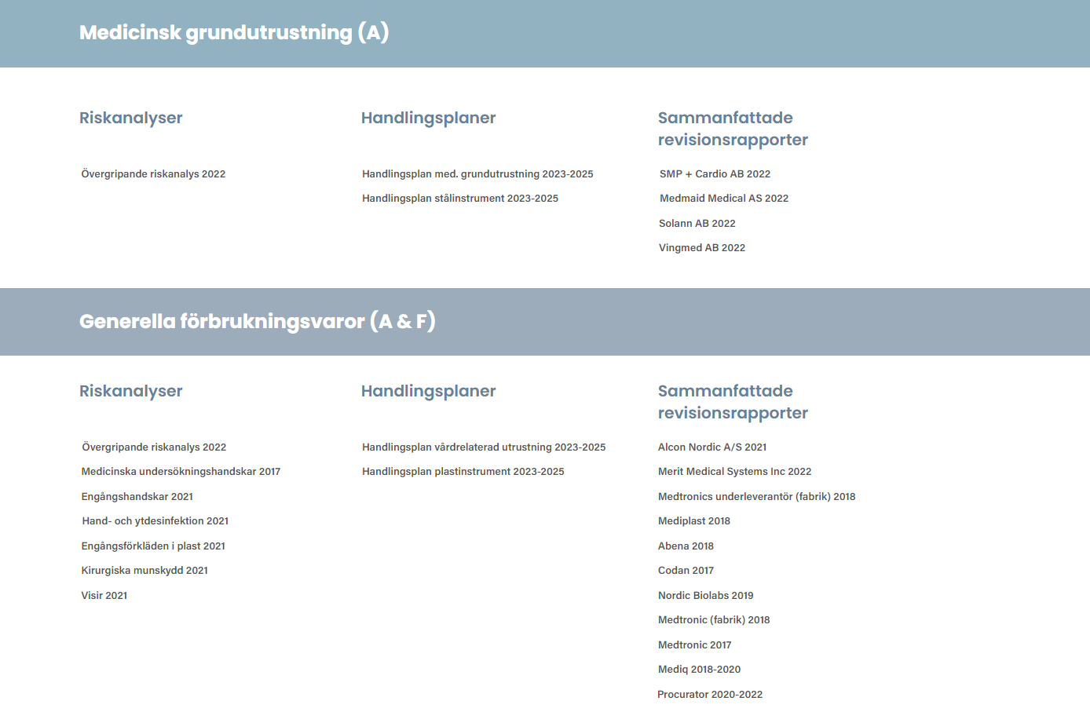
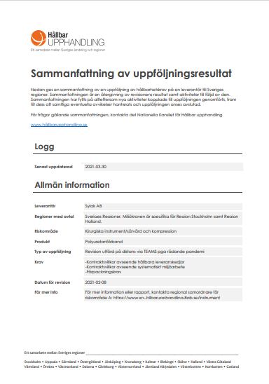
Vad händer efter att revisionsrapporten är klar?
Publicering av sammanfattning på hemsidan www.hållbarupphandling.se
Information sprids i nätverket och till nordiska samarbetspartners.

Slide 23
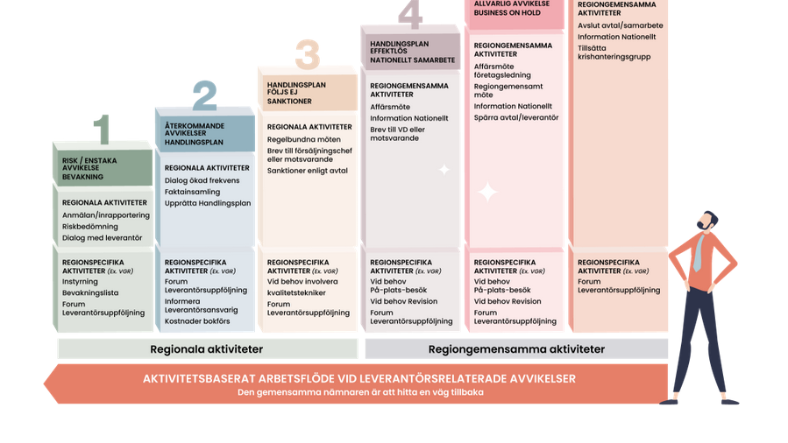
Notes:
Vi har en eskaleringstrappa inom vårt samarbete som skapar förutsägbarhet för leverantörerna och samstämmighet mellan regionerna. Eskaleringstrappan visar hur vi ska agera vid avvikelser, särskilt om en åtgärdsplan inte följs av leverantören.
Eskaleringstrappan följer LfU:s gemensamma riktlinjer och kommer att finnas tillgänglig under Uppföljning i Fyren. Åtgärderna blir mer drastiska ju större avvikelserna är, med en process från åtgärdsplan till varningsbrev, kontakt med VD, avropsstopp och i sällsynta fall uppsägning av avtalet. Mer information och en arbetsrutin med detaljer och mallar kommer att publiceras när de är klara.

Slide 24
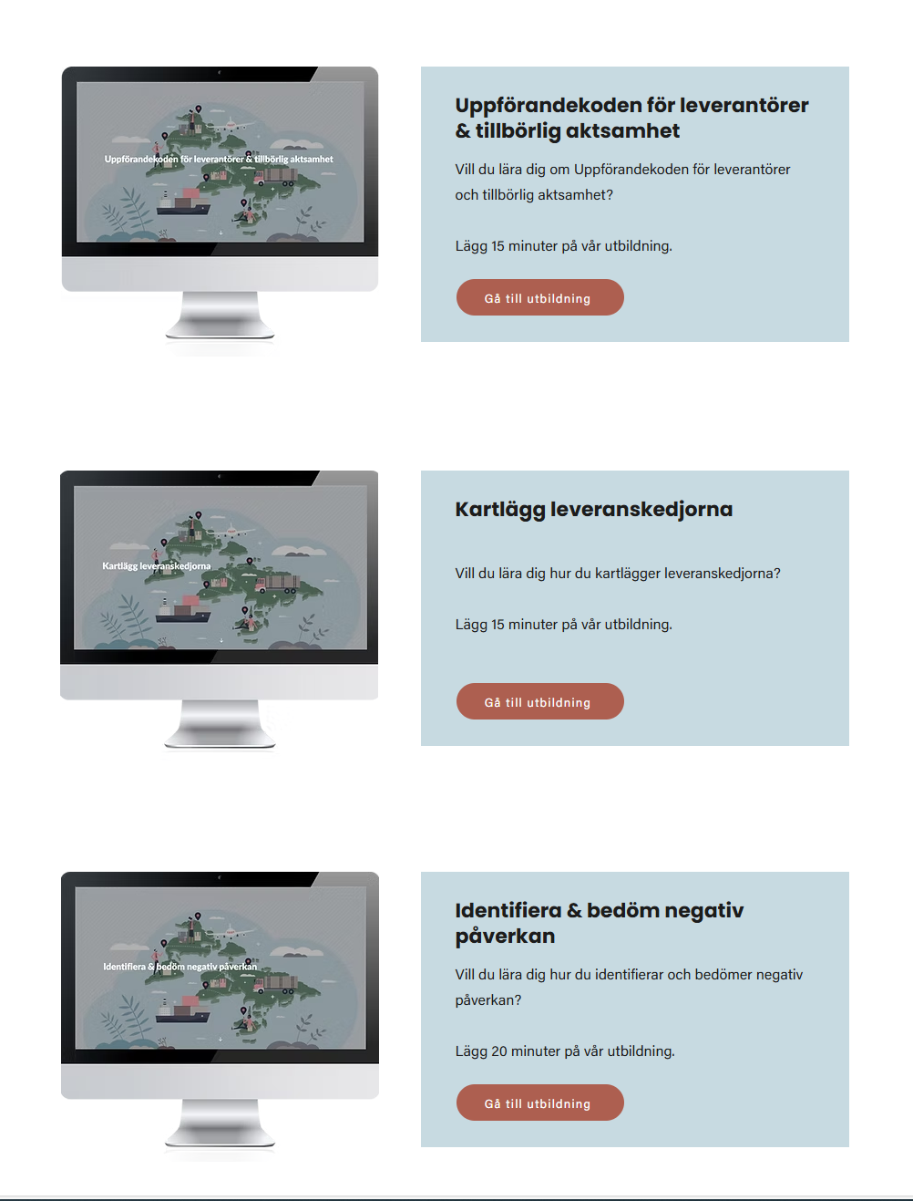
Lär dig mer!
Utbildningar | Hållbar upphandling
Start - husr.se
Notes:
För att lära dig mer om uppförandekoden rekommenderar vi en kort utbildning som finns på vår hemsida och tar cirka 15 minuter. Utbildningen finns under vägledningsfliken. Vi erbjuder även omfattande information om uppförandekodens betydelse och övriga krav i kontraktsvillkoren för hållbara leveranskedjor.

Slide 25

TACK!

